Slide 1
Gestión de Solicitudes de Compra
1
Solicita
2
Valida
3
Aprueba
Proceso BPM en jBPM 7.74 con reglas Drools, servicio REST y notificación por Gmail
4
Ordena
5
Notifica
Desarrollo de Aplicaciones aplicando BPM - SOA | Evaluación Final
Notes:
Presentamos el proceso de gestion de solicitudes de compra modelado, desplegado y ejecutado en jBPM 7.74.

Slide 2
Objetivo
Automatizar la solicitud de compra de un producto, desde el registro hasta la notificación del resultado, decidiendo con reglas de negocio si la compra pasa directo a Compras, requiere aprobación del jefe o se rechaza.
4
roles en carriles
5
escenarios ejecutados
Precio y stock se consultan en un catálogo externo (REST)
El umbral de aprobación es S/ 500
El solicitante recibe el resultado por Gmail
2
integraciones externas
Notes:
Objetivo del proceso y sus cifras principales.

Slide 3
Diseño del proceso
1
2
3
4
5
6
7
Registrar solicitud
Consultar producto
Evaluar compra
Decidir ruta
Evaluar solicitud
Registrar orden
Notificar
El solicitante ingresa producto, cantidad, correo y motivo
Tarea REST al catálogo externo: precio y stock
Reglas Drools validan datos y calculan la ruta
Gateway: rechazo, compra directa o aprobación
El jefe aprueba o rechaza si supera S/ 500
Compras registra la orden autorizada
Se envía el resultado por Gmail y termina
Pasos 3 y 4: las reglas deciden y el gateway solo lee la ruta calculada
Notes:
Recorrido del proceso en siete pasos. Las decisiones de negocio están en las reglas, no en el diagrama.

Slide 4
Actores y roles
S
J
C
M
Solicitante
Jefe
Compras
Sistema
Grupo: solicitantes
Usuario de prueba: solicitante1
Grupo: jefes
Usuario de prueba: jefe1
Grupo: compras
Usuario de prueba: compras1
Motor jBPM + Drools
Sin intervención humana
Tarea
Tarea
Tarea
Tarea
Registrar solicitud
Evaluar solicitud (total > S/ 500)
Registrar orden de compra
REST, reglas, scripts y Gmail
Cada rol es un carril (swimlane) del diagrama y cada tarea humana se asigna a su grupo
Notes:
Cuatro carriles: Solicitante, Sistema, Jefe y Compras. Los grupos controlan quien puede tomar cada tarea.

Slide 5
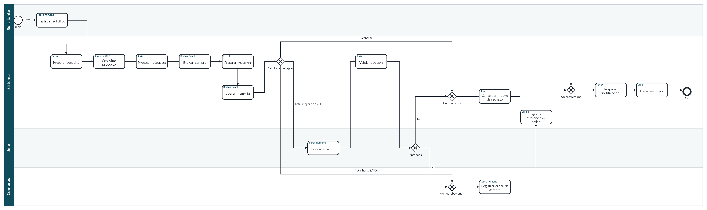
Diagrama BPMN
4 carriles | 3 tareas humanas | 2 tareas de reglas | 6 gateways exclusivos | REST + Gmail
Proceso compras.solicitud dibujado a partir del archivo GestionProcesoCompra.bpmn (mismo diseño que Business Central)
Notes:
Diagrama completo. Las reglas se evaluan en 'Evaluar compra' y 'Liberar memoria'; despues el gateway 'Resultado de reglas' dirige la solicitud.

Slide 6
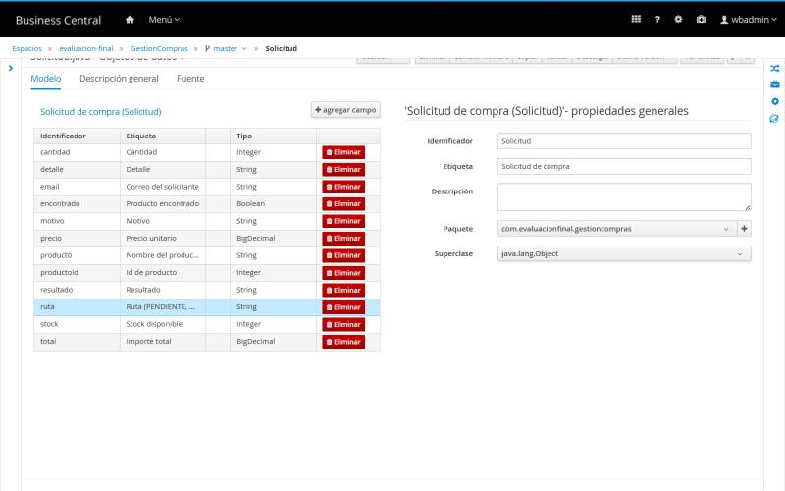
Objeto de datos Solicitud
Campos | Uso
productoId, cantidad, motivo, email | Datos que ingresa el solicitante
encontrado, producto, precio, stock | Respuesta del catálogo REST
total | precio x cantidad (BigDecimal)
ruta | PENDIENTE, RECHAZAR, DIRECTA o APROBACION
resultado, detalle | Mensaje que llega por correo
Business Central - editor de objetos de datos
Notes:
Todas las reglas trabajan sobre el objeto Solicitud, que el proceso inserta en la sesión de reglas.

Slide 7
Reglas de negocio
Regla | Artefacto | Prioridad | Condición | Ruta
DatosInvalidos | Regla con DSL | 100 | Producto, cantidad o motivo vacios o <= 0 | RECHAZAR
ProductoInexistente | Regla guiada | 90 | El catálogo responde 404 | RECHAZAR
StockInsuficiente | Regla con DSL | 80 | cantidad > stock | RECHAZAR
CompraDirecta | Tabla de decisiones | 70 | total <= S/ 500 | DIRECTA
AprobacionAdicional | Tabla de decisiones | 60 | total > S/ 500 | APROBACION
LiberarMemoria | Regla guiada | - | Después de evaluar (grupo liberar-memoria) | Retira el hecho
Todas pertenecen al grupo evaluar-compra (salvo LiberarMemoria). La prioridad decide el orden: un rechazo siempre gana a la ruta por importe
Notes:
Seis reglas en cuatro tipos de artefacto. Cada regla cambia la ruta de PENDIENTE a su resultado y deja de aplicar a las demas.

Slide 8
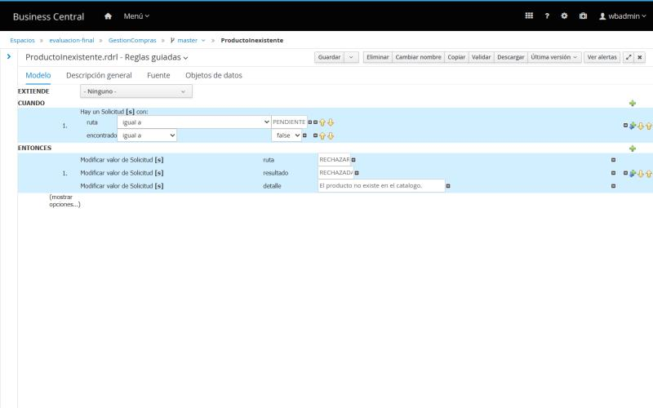
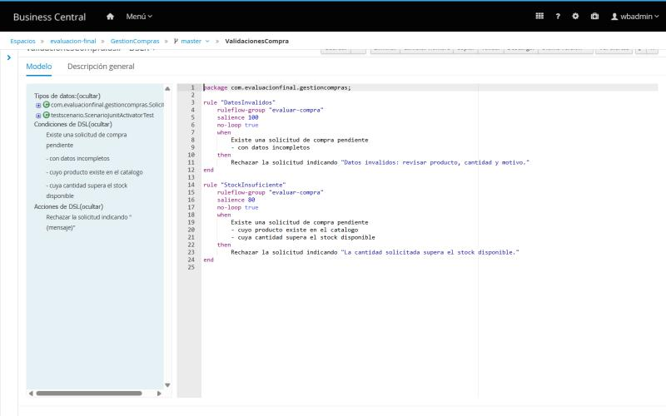
Regla guiada y lenguaje específico (DSL)
Regla guiada ProductoInexistente: CUANDO ruta PENDIENTE y no encontrado, ENTONCES rechazar
Reglas escritas con frases del DSL: "Existe una solicitud de compra pendiente"
Notes:
El DSL traduce frases en lenguaje natural a DRL, para que el experto de negocio lea y escriba reglas.

Slide 9
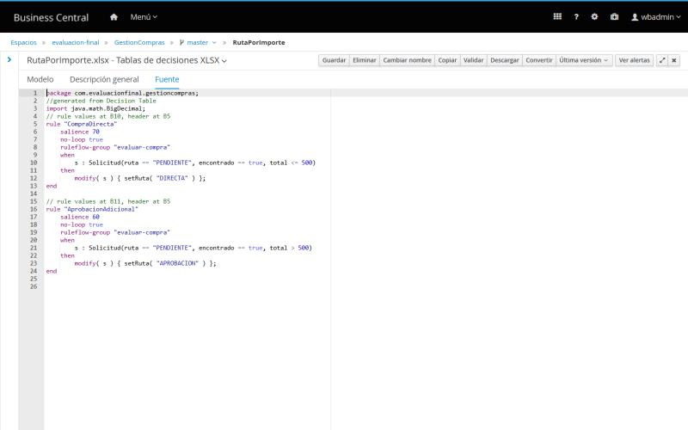
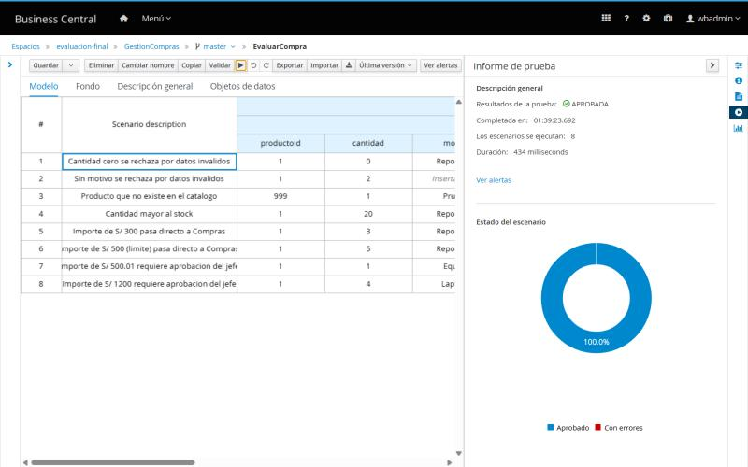
Tabla de decisiones y escenarios de prueba
RutaPorImporte.xlsx genera CompraDirecta (<= 500) y AprobacionAdicional (> 500)
EvaluarCompra.scesim: 8 escenarios, resultado APROBADA (100 %)
Notes:
Los escenarios de prueba cubren los cinco caminos de las reglas, incluido el limite exacto de S/ 500 y S/ 500.01.

Slide 10
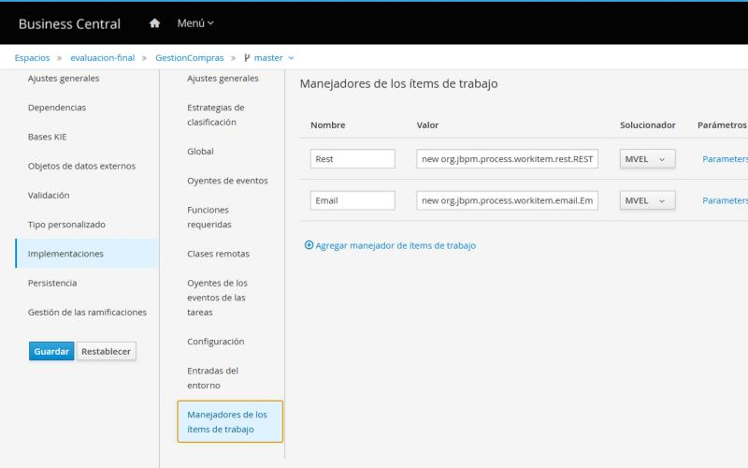
Integraciones con servicios externos
R
REST
G
Gmail
Tarea: Consultar producto
Tarea: Enviar resultado
GET https://dummyjson.com/products/{id}
Devuelve título, precio y stock
404 se trata como producto inexistente
Timeouts: 10 s conexión, 15 s lectura
smtp.gmail.com:587 con TLS
Contraseña de aplicación de Google
Asunto: Solicitud de compra - RESULTADO
Cuerpo HTML con estado, detalle y resumen
Handlers Rest y Email registrados en el proyecto
Notes:
Las dos integraciones son work item handlers de jBPM. La clave de Gmail se configura en Business Central, no en el repositorio.

Slide 11
Escenarios ejecutados
# | Escenario | Datos (catálogo real) | Ruta de reglas | Resultado | Instancia
1 | Flujo exitoso | CK One x 5 = S/ 249.95 | DIRECTA | Orden OC-2026-001 | 65
2 | Aprobación adicional | Chanel Coco Noir x 5 = S/ 649.95 | APROBACION | Jefe aprueba, orden OC-2026-002 | 66
3 | Rechazo del jefe | MacBook Pro x 1 = S/ 1999.99 | APROBACION | Jefe rechaza | 67
4 | Excepción: no encontrado | Producto 9999 (HTTP 404) | RECHAZAR | Rechazada por reglas | 68
5 | Excepción: sin stock | MacBook Pro x 30, stock 24 | RECHAZAR | Rechazada por reglas | 69
Los 5 terminaron en estado Completado y enviaron el correo de resultado
Notes:
Cinco circuitos: flujo exitoso, aprobación adicional, rechazo del jefe y dos excepciones detectadas por las reglas.

Slide 12
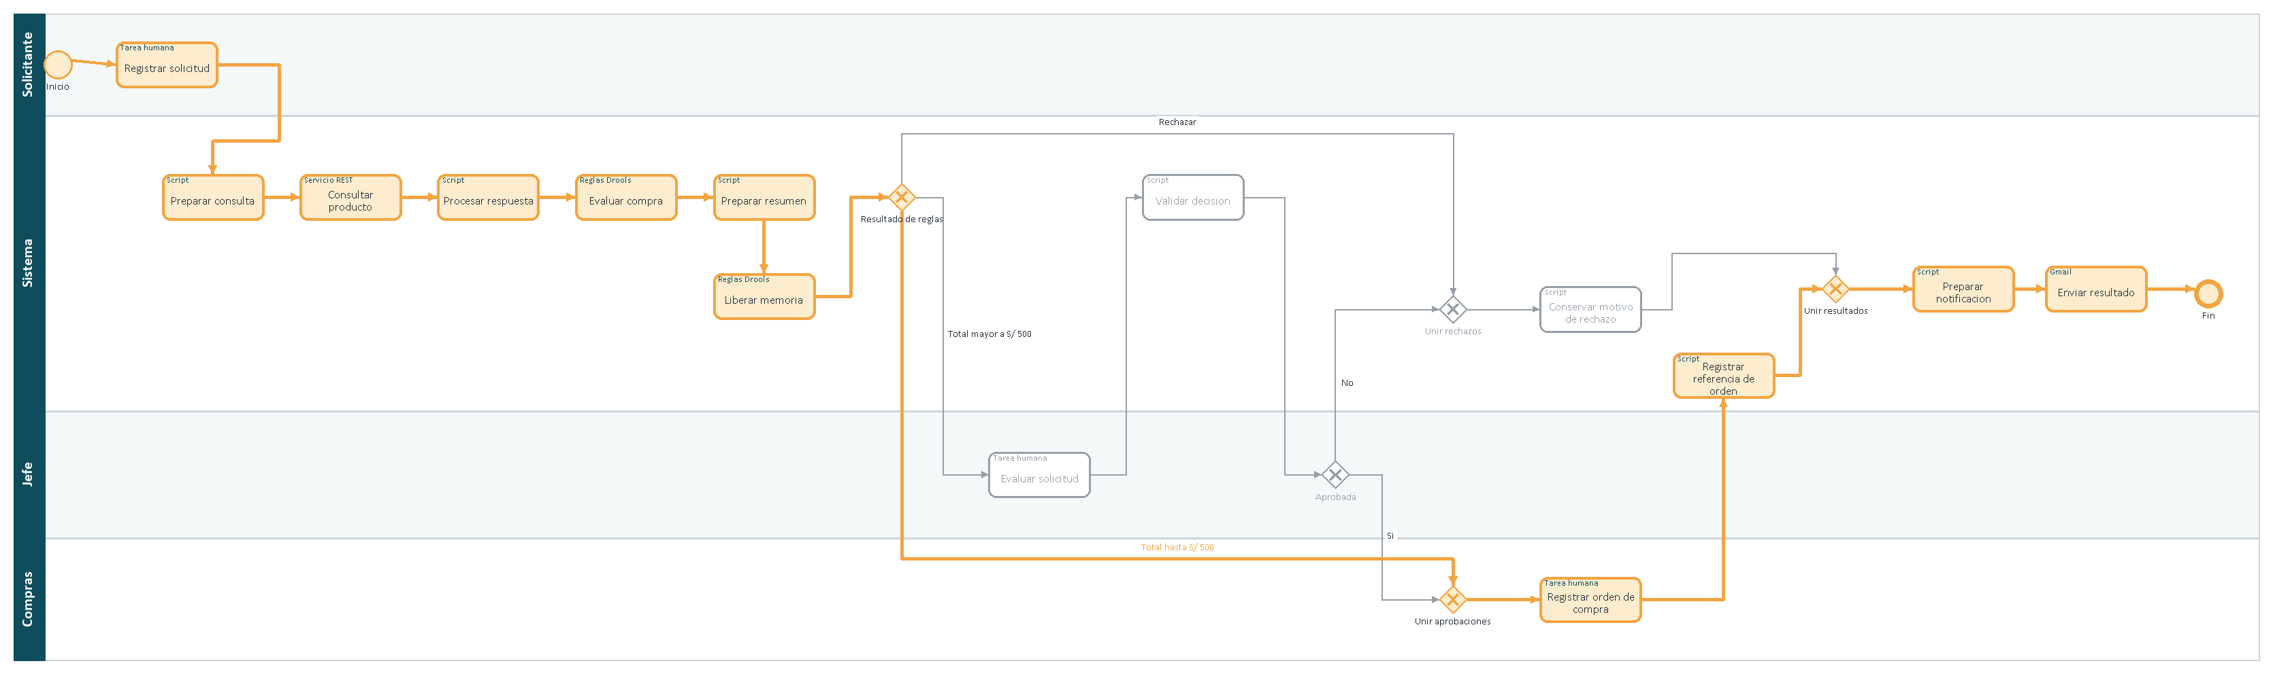
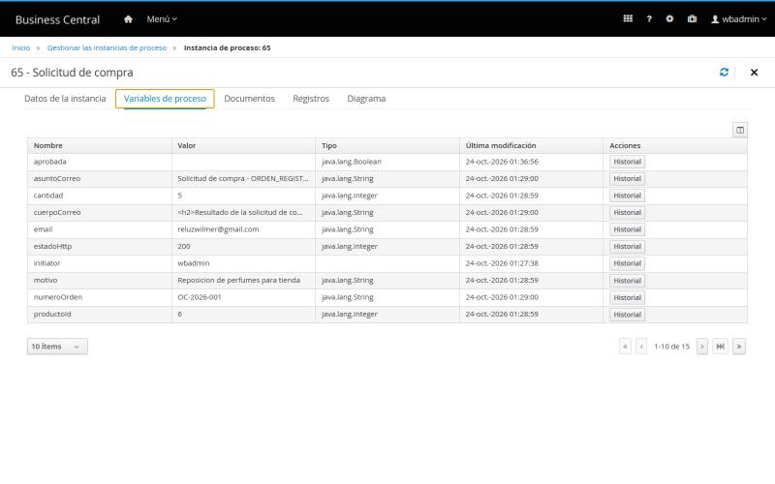
Escenario 1: flujo exitoso (hasta S/ 500)
solicitante1 pide 5 Calvin Klein CK One: total S/ 249.95
Regla CompraDirecta: ruta DIRECTA, sin pasar por el jefe
compras1 registra la orden OC-2026-001
Correo: Solicitud de compra - ORDEN_REGISTRADA
Notes:
Camino resaltado en naranja: el monto no supera S/ 500 y va directo a Compras.

Slide 13
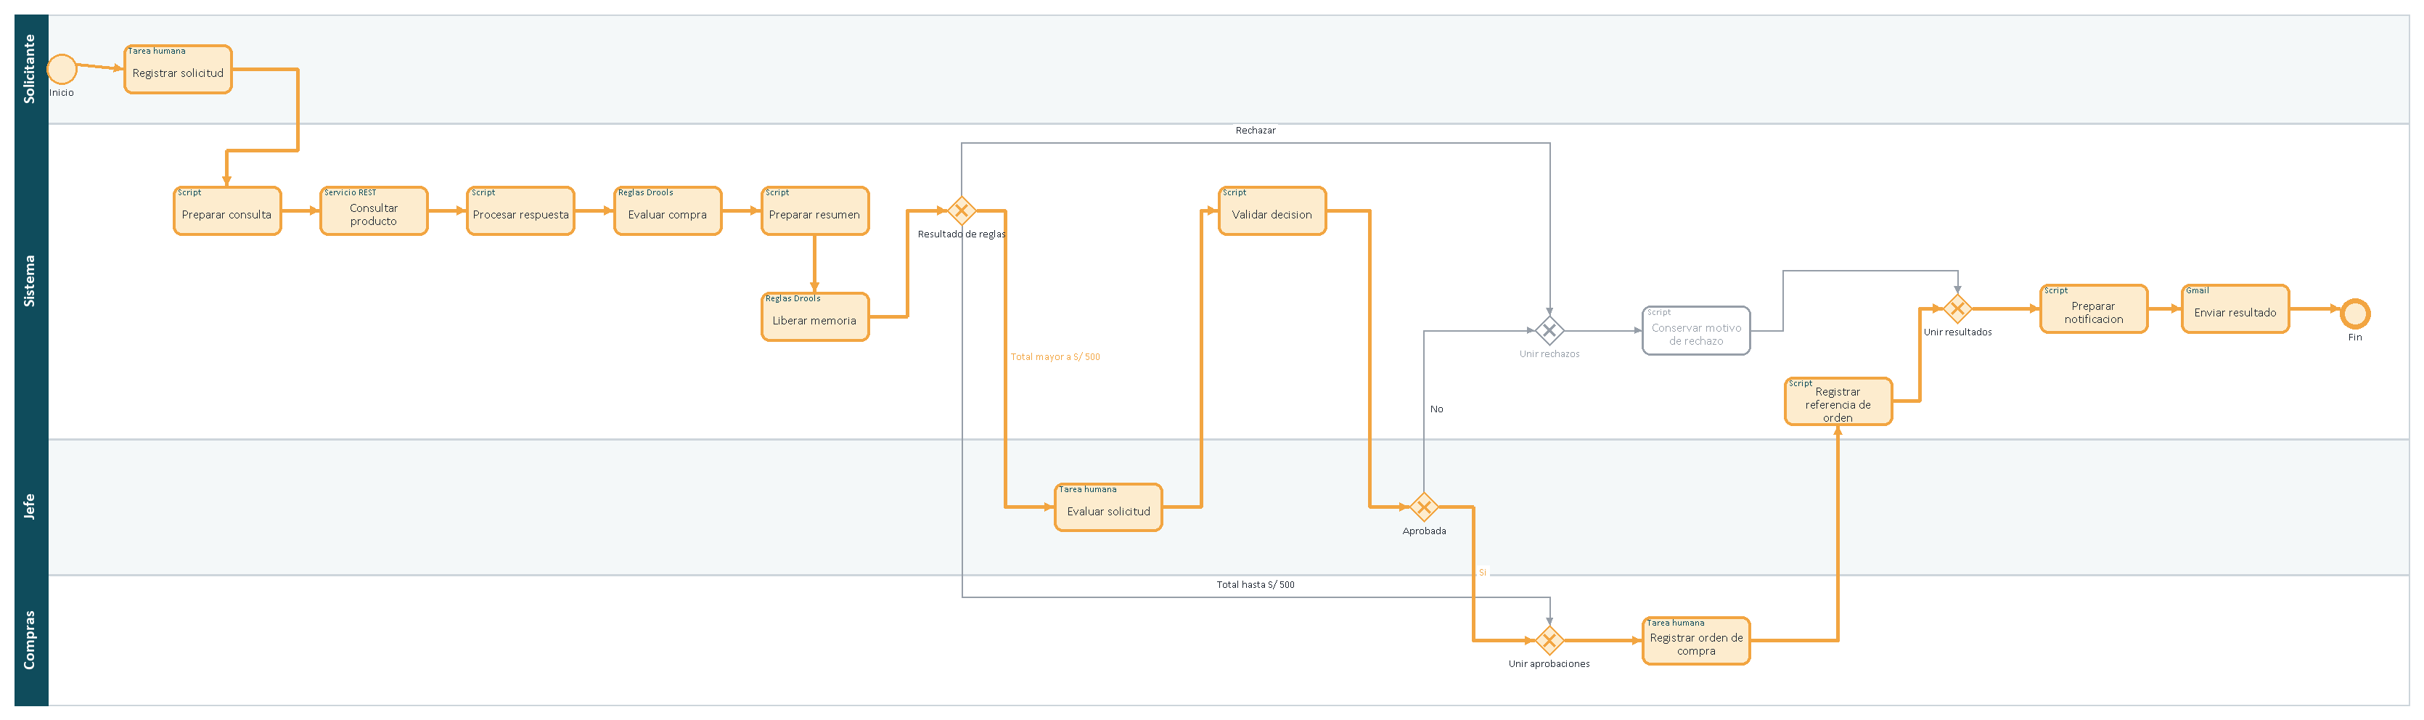
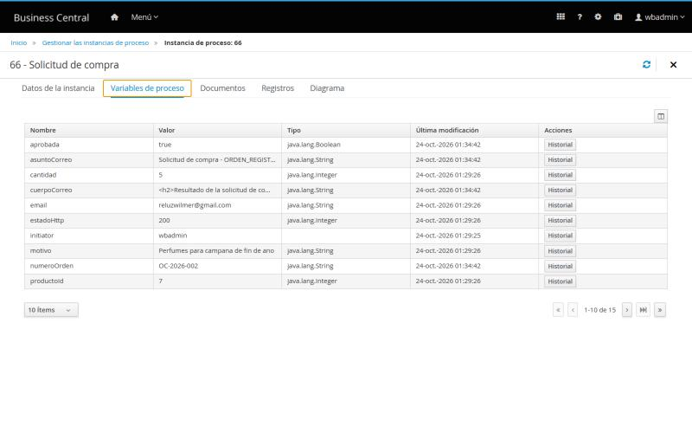
Escenario 2: aprobación adicional del jefe
5 Chanel Coco Noir: total S/ 649.95, mayor a S/ 500
Regla AprobacionAdicional: la tarea va al grupo jefes
jefe1 aprueba (aprobada = true) y compras1 registra OC-2026-002
Correo: Solicitud de compra - ORDEN_REGISTRADA
Notes:
El gateway envía la solicitud al carril del jefe; tras aprobar, continua a Compras.

Slide 14
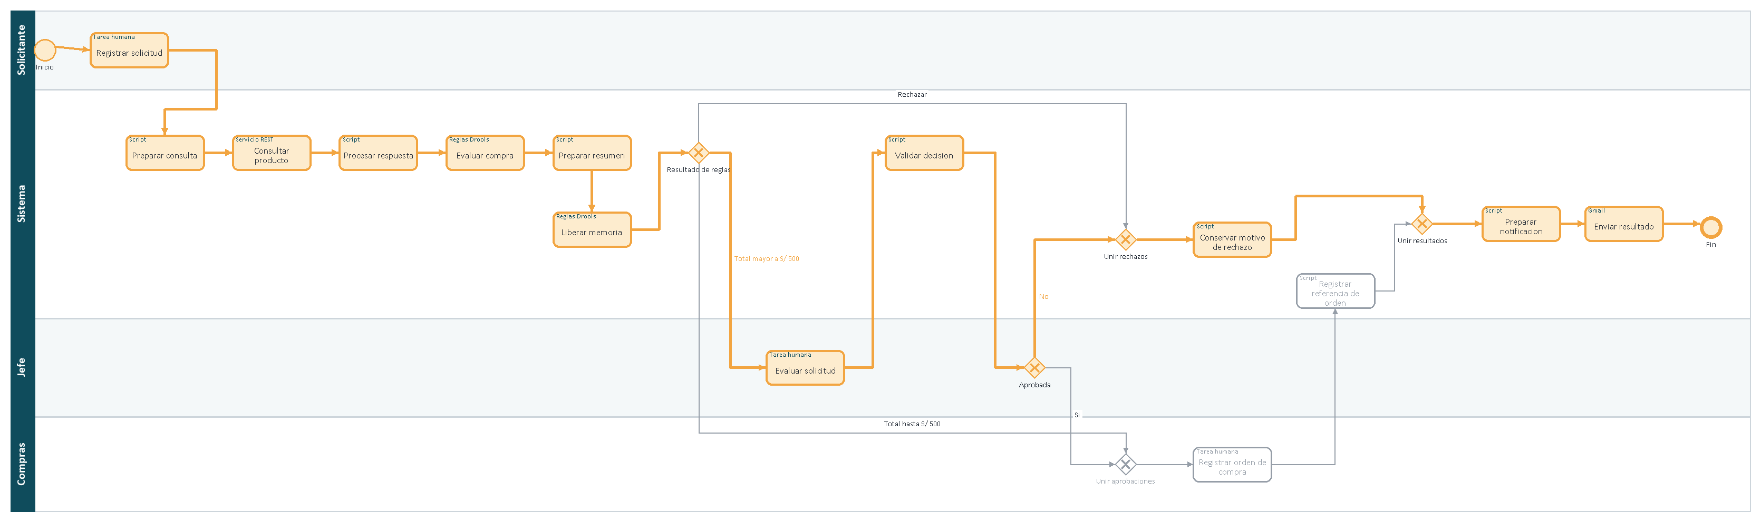
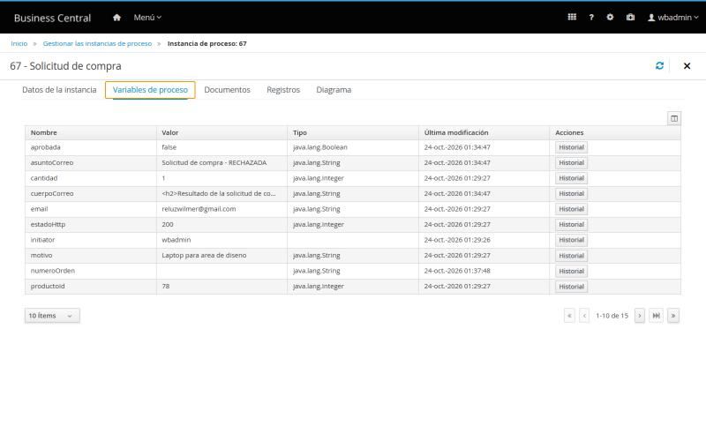
Escenario 3: el jefe rechaza
1 MacBook Pro 14: total S/ 1999.99, requiere aprobación
jefe1 rechaza (aprobada = false)
Validar decision registra: Solicitud rechazada por el jefe
Correo: Solicitud de compra - RECHAZADA
Notes:
Flujo alterno: la decisión humana lleva a la rama de rechazo.

Slide 15
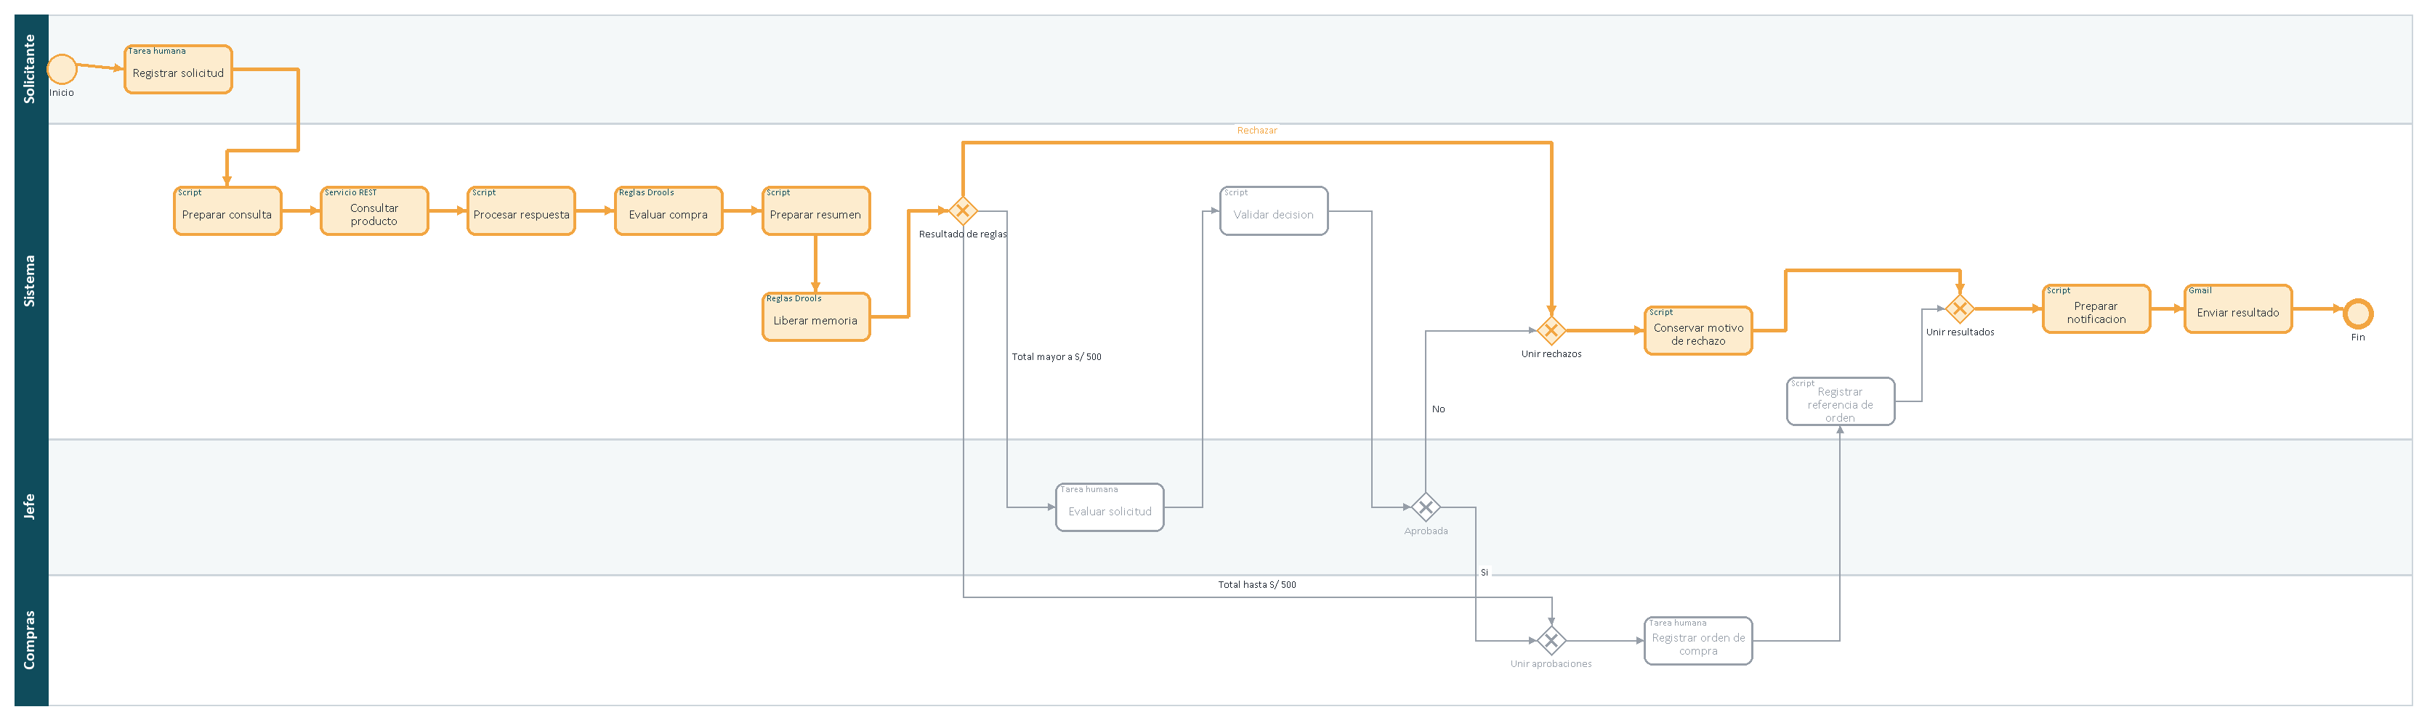
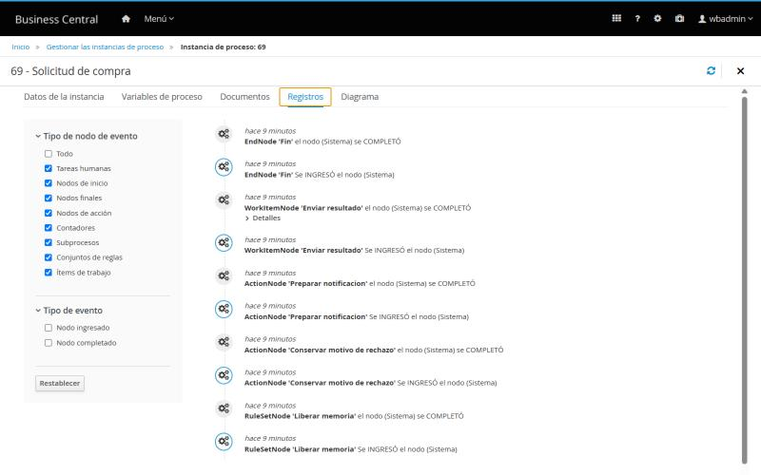
Escenarios 4 y 5: excepciones detectadas por reglas
Instancia 68: producto 9999, el catálogo responde 404 y ProductoInexistente rechaza
Instancia 69: 30 MacBook Pro con stock 24 y StockInsuficiente rechaza
No pasan por el jefe ni por Compras; Liberar memoria limpia la sesión
Correo: Solicitud de compra - RECHAZADA, con el motivo
Notes:
Las dos excepciones siguen el mismo camino: reglas, liberar memoria, rechazo y correo. La captura muestra el registro de la instancia 69.

Slide 16
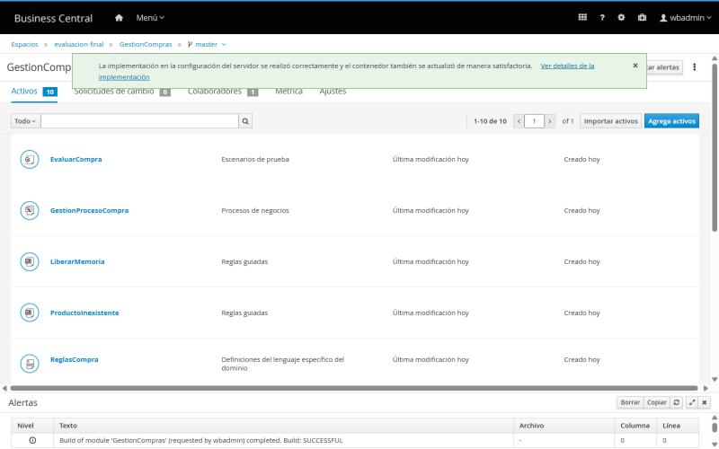
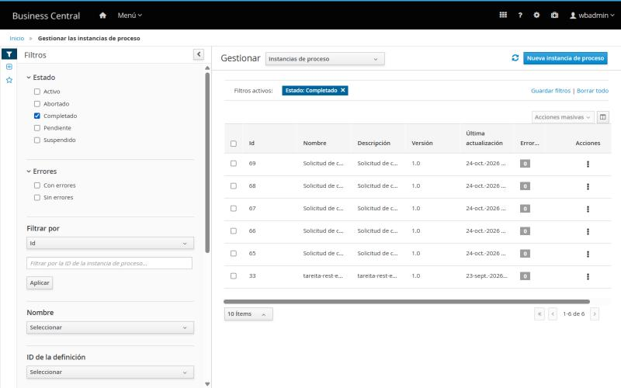
Despliegue y ejecución en Business Central
Proyecto importado desde GitHub, compilado y desplegado
Instancias 65 a 69 completadas, sin errores
Notes:
Evidencia de despliegue del contenedor GestionCompras_1.0.0-SNAPSHOT y de las cinco instancias terminadas.

Slide 17
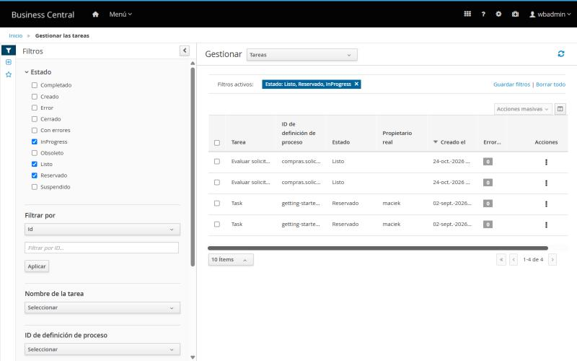
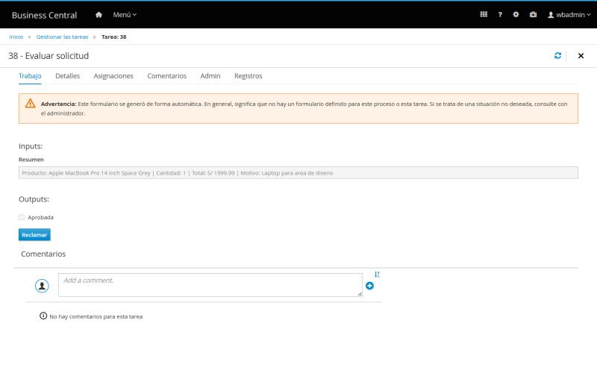
Tarea humana del jefe
Dos solicitudes esperando la evaluación del jefe
Formulario con el resumen de la compra y la decisión Aprobada
Notes:
La tarea Evaluar solicitud tiene como propietario potencial al grupo jefes.

Slide 18
Conclusiones
1
Las reglas separan la decisión del flujo
El umbral de S/ 500 y las validaciones viven en reglas guiadas, DSL y una tabla de decisiones; el diagrama solo lee la ruta calculada.
2
Las integraciones quedan desacopladas
REST y Gmail son work item handlers configurables; los 5 escenarios se ejecutaron de punta a punta con datos reales del catálogo.
3
Las reglas son verificables
Los 8 escenarios de prueba pasan en Business Central y la tarea Liberar memoria deja la sesión sin hechos al terminar cada evaluación.
Notes:
Tres conclusiones del trabajo.

Slide 19
Recomendaciones
1
Proteger las credenciales
Guardar la clave de Gmail fuera del proyecto (propiedades del servidor o un gestor de secretos) y revocar la usada en las pruebas.
2
Robustecer las tareas
Agregar manejo de errores y reintentos a la consulta REST, y formularios propios para las tareas humanas en lugar de los generados.
3
Escalar la política de aprobación
Llevar la tabla a una tabla guiada con más niveles (por ejemplo gerencia) y usar la estrategia por instancia de proceso para mayor concurrencia.
Notes:
Tres recomendaciones para una siguiente versión.

